Slide 1
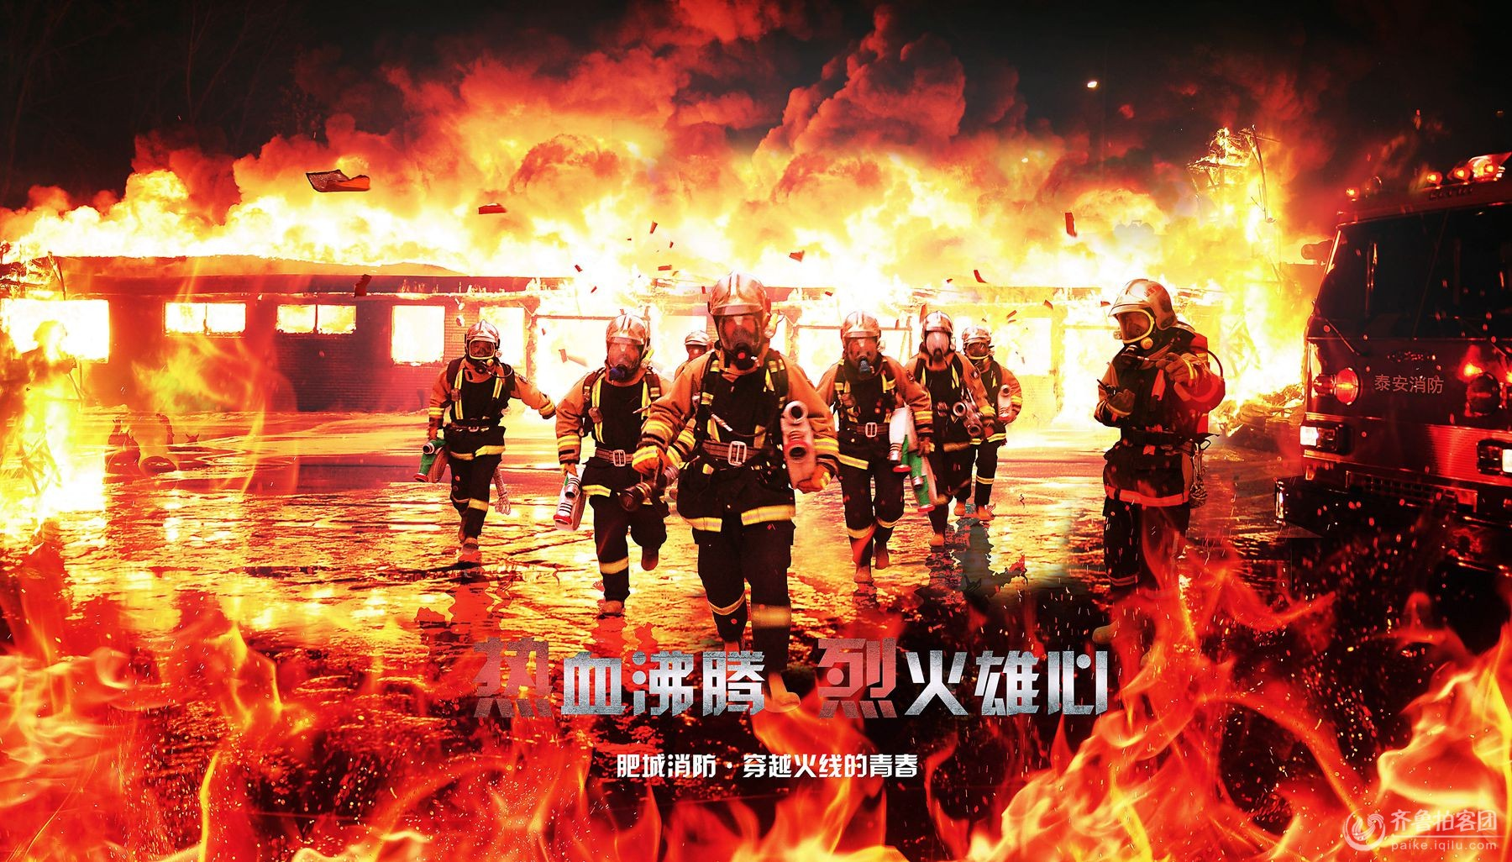
消防安全知识培训

Slide 2
一、消防常识
二、电器类火灾
三、危险化学品火灾

Slide 3
消防安全培训目的
事故救援中确保公司的人生财产安全的同时保障自身的安全。
了解着火
物资火灾
危险性
掌握事故处
置流程

Slide 4
火灾的基本概念
燃烧
燃烧是可燃物与氧化剂作用发生的，伴随有火焰、发光和烟雾的放热反应。
火灾
时间或空间上失去控制的燃烧所造成的危害。
基本概念
火警事件
成灾和未成灾的失火事件

Slide 5
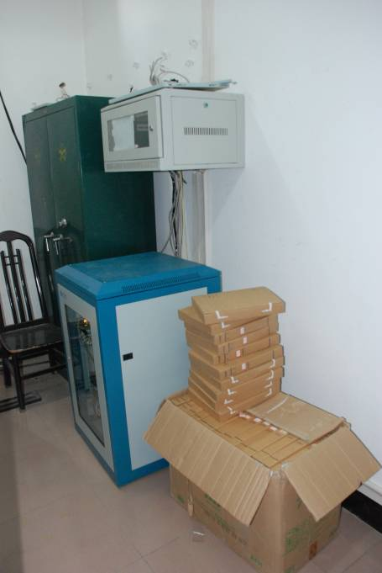
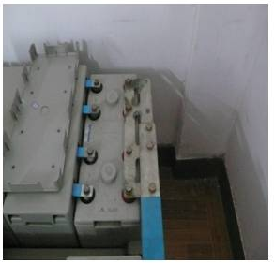
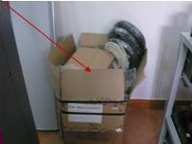
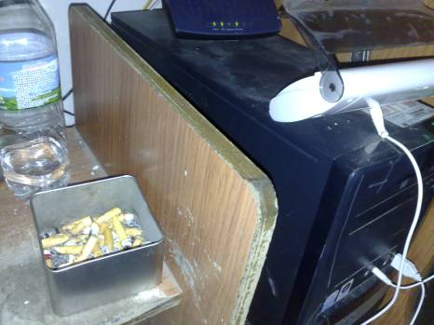
燃烧的三要素
可燃物
凡是能与空气中氧或其它氧化 剂起化学反应的物质为可燃物
助燃物
引火源
助燃物：能帮助和支持可燃物燃烧的物质，即能与可燃物发生氧化反 应的物质称为助燃物
点火源：能供给可燃物与氧或助燃物发生燃烧反应的能量来源如腐蚀的蓄电池汇接条、扎到开关、烟头等

Slide 6
火灾的种类（按燃烧的特性分）
按燃烧的特性分
B类火灾
C类火灾
D类火灾
A类火灾
指液体火灾
和可溶化固
体物质火
指气体火灾
指固体物质
火灾
指金属火灾
如钠、镁
、钾等
E类火灾
F类火灾
电气火灾
厨房类火灾

Slide 7
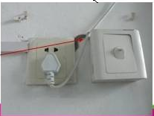
电气火灾发生特征
电气线路的火
灾发生率大。电
气火灾发生的原因
短路（76%）、过载
（7%）、漏电（7%）
电气火灾
发生的机率
大，约30%以上
特征
扑灭电气火灾
先断电后灭火，
采用干粉、
CO2等灭火器。
产生有毒气体，
熏坏物质或造成
人员伤亡
eSolution

Slide 8
电气火灾发生的原因主要有以下几点
漏电：电线绝缘或其支架材料绝缘
能力不佳，以致导线与导线或导线
与大地间，有微量电流通过
短路：线路的火线
和零线、火线与地
线磁在一起，引起
电流突然大量增加
的现象
B
过负荷：指电气线路负载
的电流量超过了额定的安
全载流量。也叫超负荷。
A
C
Concept
电火花、电弧：电火花
是电极间放电的效果。
电弧是由大量密集电火
花所构成的，它的温度
可达3000度以上
接触电阻过大：是指输电线
路上接线上的电阻过大
E
D

Slide 9
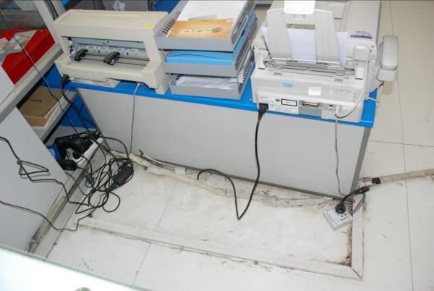
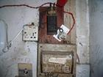
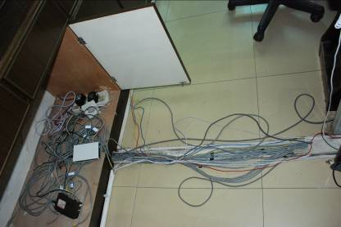
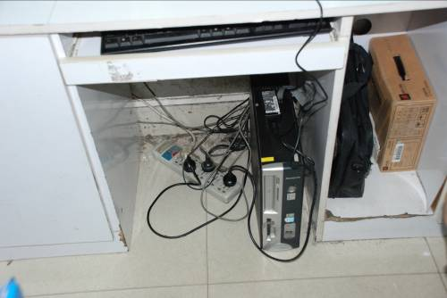
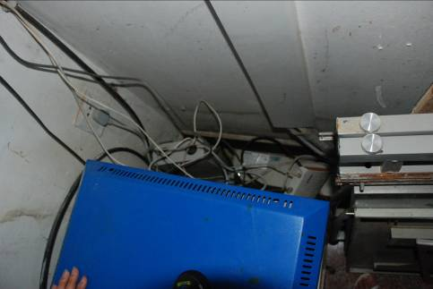
电气火灾的预防
1、定期对电线进行检查、整理、除尘。禁止使用湿抹布等清洁电器表面。
2、老化，损伤的电线
易短路或断路，应更
换。绝缘层损坏的用
绝缘胶带包扎
电气火灾预防
5、严禁私拉乱接现象
4、插座应固定，应有电压
标识，1个插座最多容4个
插头，禁止直接将电器导线
（无插头）
3、地面上露出的电线
应设在金属管或胶管内，
以防损伤

Slide 10
灭火的基本方法
抑制灭火
冷却灭火
隔离灭火
窒息灭火
（化学灭火法）
使灭火剂参与
到燃烧反应过
程中去，抑制
燃烧反应。
用吸收大量的
热使燃烧物的
温度降低于燃
点以下。
利用各种方法
使可燃物质隔
离或移开。
阻止空气流入
燃烧区或用不
燃物质冲淡空
气 ，使燃烧物
质得不到足够
的氧气而熄灭 。

Slide 11
扑灭电器火灾的一般原则
Title
切断电气类设备线路供电电源
1
救援过程中穿戴专业的装备
物品疏散的原则：
先易燃易爆物品，后其它物品。
2
先控制火势，再全面灭火
3
室内减少空气流通，室外注意烟气
4
先救人，再救物
5
防中毒、防窒息、听指挥、别惊慌
6

Slide 12
危险化学品火灾

Slide 13
危险化学品
《危险化学品安全管理条例》第三条
本条例所称危险化学品，是指具有毒害、腐蚀、爆炸、燃烧、助燃等性质，对人体、设施、环境具有危害的剧毒化学品和其他化学品。危险化学品目录，由国务院安全生产监督管理部门会同国务院工业和信息化、公安、环境保护、卫生、质量监督检验检疫、交通运输、铁路、民用航空、农业主管部门，根据化学品危险特性的鉴别和分类标准确定、公布，并适时调整。
爆炸品
压缩气体和液化气体
毒害品、放射性物品、腐蚀品
Text
易燃液体
氧化剂和有机过氧化物
易燃固体、自燃物品和遇湿易燃物品

Slide 14
常用灭火剂
1
2
3
4
当遇到遇水
燃烧的物质
起火时，可
以使用干粉
灭火剂或者
二氧化碳灭
火剂、沙土
等进行扑救。
化学危险物品
场所，有些灭
火剂可能与某
些化学物品起
化学反应，有
导致火灾扩大
的可能，应选
用干粉、沙土
等灭火剂。
不溶于水的
液体发生火
灾时，不应
使用水进行
灭火，可以使用泡沫、水喷雾、干粉等灭火剂。
可燃气体场所，
有可能出现气
体泄漏火灾，
应选用扑灭 可
燃气体灭火效
果较好的泡沫
、CO2等进行
灭火。

Slide 15







危化品火灾的特点
温度升温快
燃烧速度快
压力上升快易形成爆炸
火势大
火灾蔓延迅速
特点
破坏力大
火场情况复杂
毒性强
灭火救援难度大
影响大
环境破坏大

Slide 16
危化品火灾处置流程
危险化学
品事故现
场救援与
处置基本
程序
防护； 6. 控险；
询情； 7. 救护;
侦检； 8. 洗消;
警戒； 9. 清理;
救生；

Slide 17
危险化学品事故现场救援与处置具体程序
防护
询情
侦检
根据事故现场所涉及危险化学品的特性及划定的危险区域，确定相应的防护等级。全部进入防护区的相关人员必须按相应防护标准采取相关防护措施
人员情况；容器储量、泄漏量、泄漏时间、部位、形式、扩散范围；周边单位、工艺措施、到场人员处置意见。
检测泄漏物质、浓度，观察风向、风速，确认设施、建（构）筑物险情及可能引发爆炸燃烧的各种危险源，确定攻防路线、阵地，现场及周边污染情况。
控险
救生
警戒
启动单位消防设施
控制火灾，消防队
使用消防器材进行
控火、灭火，制定
堵漏方案，并严格
按照堵漏方案实施，
转移危险的物资。
组成救生小组，携带救生器材进入危险区域；采取正确的求助方式，将所有遇险人员移至安全区域；对受伤人员进行急救；将伤情较重者送交医疗急救部门救治。
根据询情、侦检情况确定警戒区域，将警戒区域划分为重危区、中危区、轻危区和安全区，并设立警戒标志，在安全区视情设立隔离带，合理设置出入口。

Slide 18
危险化学品事故现场救援与处置具体程序
救护
洗消
清理
将人员迅速撤离现场，转移到上风或侧上风方向空气无污染地区；
对呼吸、心跳停止者，应立即进行人工呼吸和心脏挤压，采取心肺复苏措施。
。
在危险区与安全区交界处设立洗消站，洗消被污染人员；洗消污水的排放必须经过环保部门的监测，防止造成二次污染
清理残液及被污染的地面，特别是低洼、沟渠等处；现场环境检测合格后，撤除警戒，做好移交，安全撤离
注意：救援完成后的现场保护，并积极参与火灾事故调查。

Slide 19
控险注意事项
扑救液化气体类火灾，切忌盲目扑灭火势，在没有采取堵漏措施的情况下，必须保持稳定燃烧。否则，大量可燃气体泄漏出来与空气混合，遇着火源就会发生爆炸。
对于爆炸物品火灾，切忌用沙土盖压，以免增强爆炸物品爆炸时的威力；另外扑救爆炸物品堆垛火灾时，水流应采用吊射，避免强力水流直接冲击堆垛，以免堆垛倒塌引起再次爆炸。
对于遇湿易燃物品火灾，绝对禁止用水、泡沫、酸碱等湿性灭火剂扑救。
氧化剂和有机过氧化物的灭火比较复杂，应针对具体物质具体分析。
扑救毒害品和腐蚀品的火灾时，应尽量使用低压水流或雾状水，避免腐蚀品、毒害品溅出；遇酸类或碱类腐蚀品最好调制相应的中和剂稀释中和。
易燃固体、自燃物品一般都可用水和泡沫扑救，只要控制住燃烧范围，逐步扑灭即可。但有少数易燃固体、自燃物品的扑救方法比较特殊。

Slide 20
一般危化品火灾处置
● 接警：接警时应明确危险化学品事故发生的单位、地址、事故引发物质、事故简要情况、人员伤亡情况等。
● 隔离事故现场：建立警戒区。事故发生后，应根据化学品泄漏的扩散情况或火焰辐射热所涉及到的范围建立警戒区，并在通往事故现场的主要干道上实行交通管制。
● 人员疏散：包括撤离和就地保护两种。撤离是指迅速将警戒区及污染区内与事故应急处理无关的人员撤离，以减少不必要的人员伤亡。
● 现场控制：应急人员应根据事故特点和事故引发物质的不同，采取不同的防护措施和急救方法。
● 泄漏处理：危险化学品泄漏后，不仅污染环境，对人体也可能造成伤害，对可燃物质，还有引发火灾爆炸的可能，因此，对泄漏事故应及时、正确处理，防止事故扩大。泄漏处理一般包括泄漏源控制及泄漏物处理两部分

Slide 21
危化品火灾处理要点
确定火灾发生的位置
确定引发火灾的原因
确定引起火灾的物质类别
火灾应急救援处置的专业技术专家
明确火灾发生区域的周围环境
确定周围区域存在的重大危险源分布
确定火灾可能导致的后果
确定火灾扑救的基本方法
火灾可能导致的后果对周围区域影响
火灾可能
导致的后
果的主要
控制措施
可能需要调动的应急救援力量

Slide 22
爆炸事故处置方案要点
（1）确定爆炸地点；
（2）确定爆炸类型（物理性爆炸、化学性爆炸）；
（3）确定引发爆炸的物质类别（气体、液体、固体）；
（4）所需的爆炸应急救援处置的专业技术专家类别；
（5）明确爆炸地点的周围环境；
（6）明确周围区域存在的重大危险源分布；
（7）确定爆炸可能导致的后果（如火灾、二次爆炸等）；
（8）确定爆炸可能导致的后果的主要控制措施（再次爆炸控制手段、工程抢险、人员疏散、医疗救护等）；
（9）可能需要调动的应急救援力量（政府消防救援队伍）。

Slide 23
易燃、易爆或有毒物质泄漏事故处置方案要点
（1）确定泄漏源的位置；
（2）确定发生泄漏的化学品种类（易燃、易爆或有毒物质）；
（3）所需的泄漏应急救援处置的专业技术专家类别；
（4）确定泄漏源的周围环境（环境功能区、人口密度等）；
（5）确定是否已有泄漏物质进入大气、附近水源、下水道等场所；
（6）明确周围区域存在的重大危险源分布；
（7）确定泄漏时间或预计持续时间；
（8）实际或估算的泄漏量；
（9）气象信息；
（10）泄漏扩散趋势预测；
（11）明确泄漏可能导致的后果（泄漏是否可能引起火灾、爆炸、中毒等后果）；
（12）明确泄漏危及周围环境的可能性；
（13）确定泄漏可能导致的后果的主要控制措施（堵漏、工程抢险、人员疏散、医疗救护等）；
（14）可能需要调动的应急救援力量（政府消防救援队、防化兵部队等）。

Slide 24

预防为主，防消结合
消防工作任重而道远，做好消防工作是确保社会健康和谐，企业顺利发展，家庭幸福的重要保障。建立健全消防管理制度，抓好制度落实工作，坚持“ 预防为主，防消结合 ”，抓好职员教育培训工作，增强消防安全意识，提高员工消防安全技能。

